Slide 1
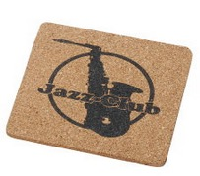
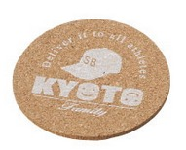
【提案書】
プリントコルクコースター
特徴
飲食店の店内をはじめ、家庭やオフィスでも便利に活用できることからノベルティグッズとしても人気の高いコルク製のコースターです。プリント面も広いのでプロモーション効果も抜群！
納期
納期スペース
仕様
素 材：コルク
サイズ：スクエア：90×90mm、サークル：φ90mm
（包装形態：透明袋（印刷なしの場合は添付））
重 量：スクエア：約6g、サークル：約5g
備 考：スクエア・サークル
お見積
お見積りスペース

